Slide 1
Poziční dokumenty AAAO verze 2. – se zapracovanými připomínkami ze semináře 2013-04-18
Seminář před 14. VS AAAO
Ing. Tomáš Hruška
hruska@szutest.cz
2013-04-18

Slide 2
Poziční dokumenty (PD) AAAO
PD zajišťuje/podporuje transparentnost a důvěryhodnost AAAO jako asociace navenek
PD utváří tvář asociace navenek
PD je „politické“ prohlášení asociace, která zastupuje své členy

Slide 3
Poziční dokumenty (PD) AAAO
Co jsou PD AAAO:
reagují na problém/aktivitu, která zajímá většinu členů
jsou veřejně vyjádřeným názorem/postojem členů
je dokumentem, na který je konsensus většiny členů
je dokument, se kterým pracují zástupci AAAO při aktivitách vně asociace
pokud je PD přijat a člen jedná jménem AAAO, řídí se jím.
Co nejsou PD AAAO:
dokument, který zastupuje názor/zájem jen části členů
dokument, který se vyjadřuje k detailním problémům
není mandatorní/povinný dokument.

Slide 4
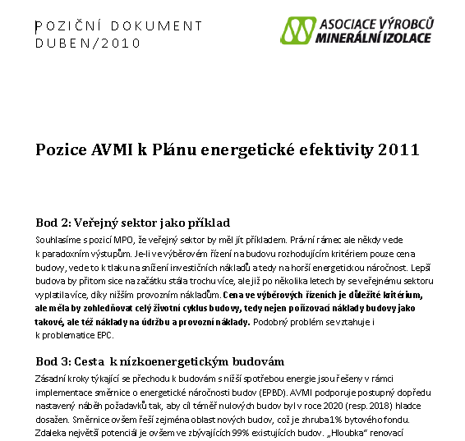
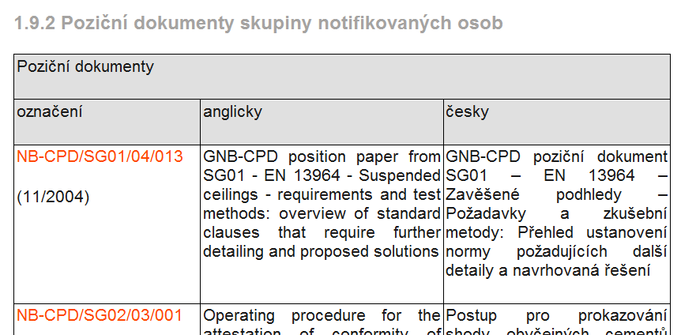
Příklady pozičních dokumentů

Slide 5
Návrh osnovy PD AAAO
kdo jsme
východiska/současný stav/teze/kde jsme
pozice/návrhy/přidaná hodnota/kam chceme
přínosy/zhodnocení/co z toho

Slide 6
Pravidla tvorby PD AAAO
Návrh pro 14. VS AAAO
se zapracovanými připomínkami ze Semináře (2013-04-18):
jednání per-rollam
o zahájení zpracování PD na konkrétní téma může požádat každý člen AAAO
organizaci zpracování zajišťuje, ve spolupráci s asociačním radou, člen AAAO, který požádal o zahájení zpracování PD
pravidla rozhodování pro zahájení zpracování PD a poté jejich vydání = pokud získá podporu 2/3 členů a žádný člen nevznese zásadní připomínku, která nebude vypořádána
cílem je konsensus členů s textem PD AAAO

Slide 7
PD AAAO 1/2013
Návrh prvního PD AAAO :
Přidaná hodnota posuzování shody třetími stranami
zkoušení • inspekce • certifikace

Slide 8
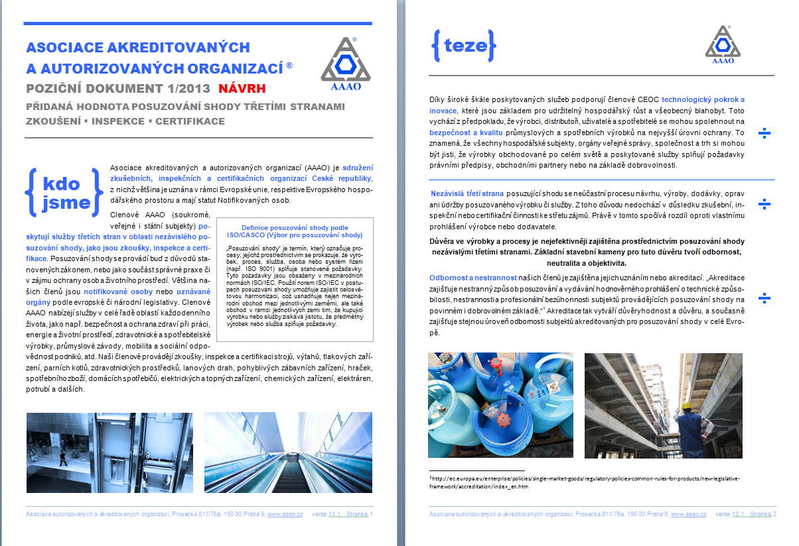
PD AAAO 1/2013 - návrh

Slide 9
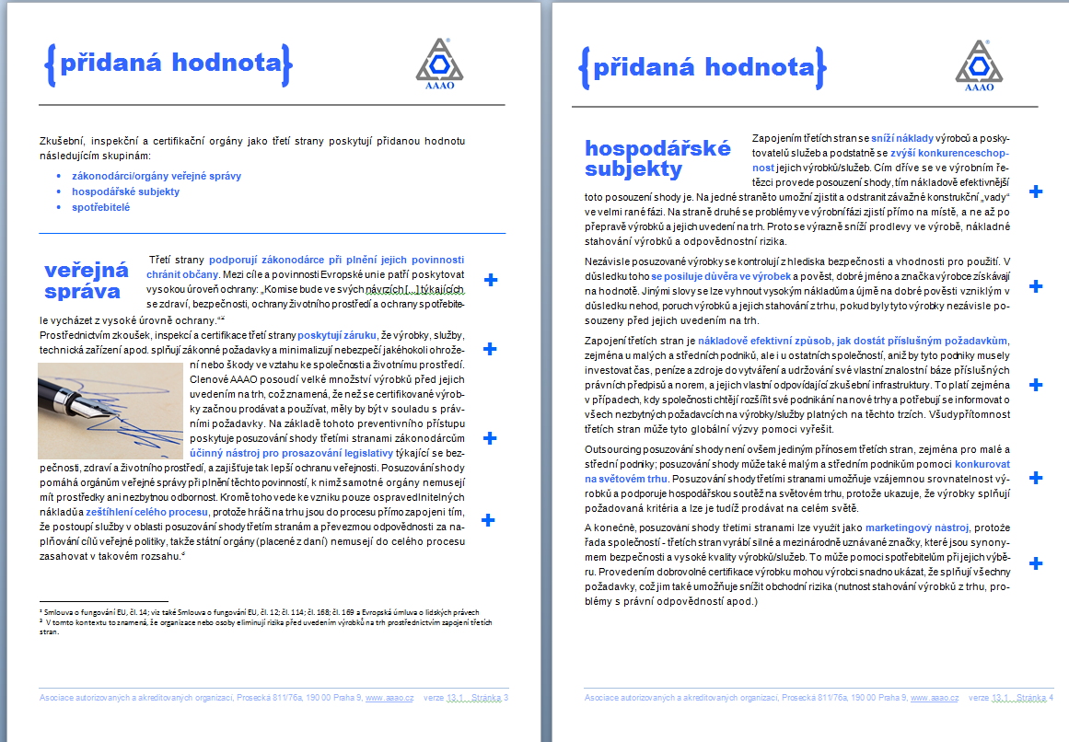
PD AAAO 1/2013 - návrh

Slide 10
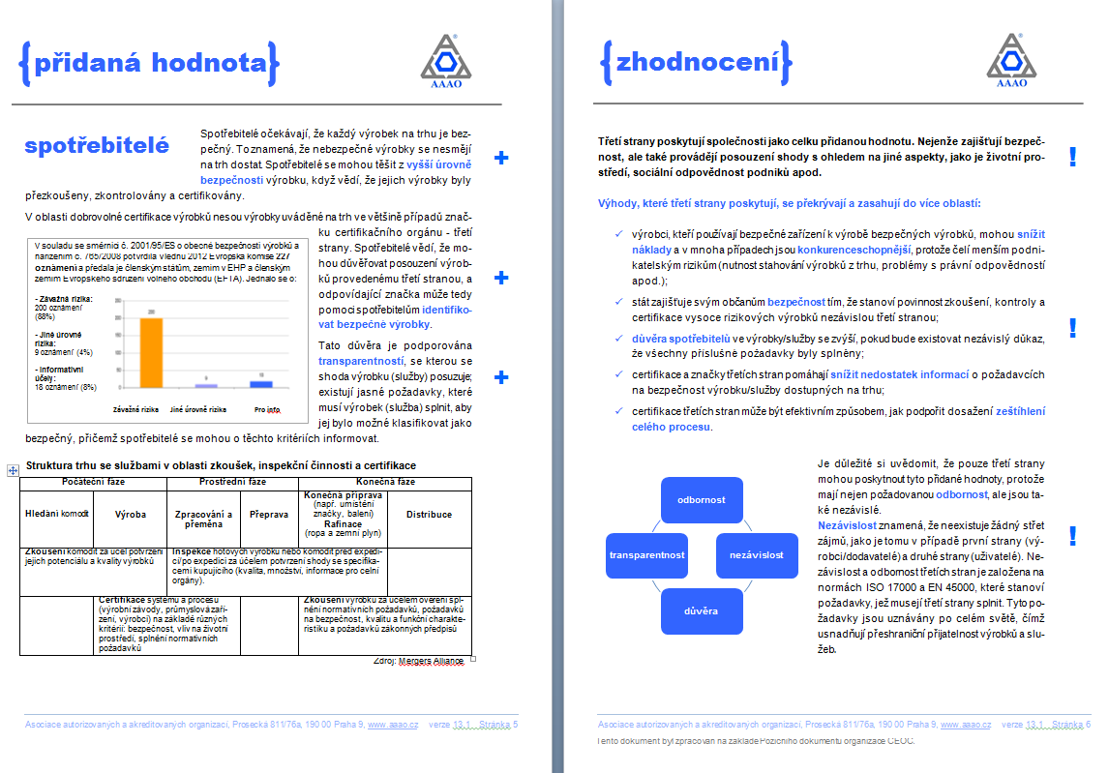
PD AAAO 1/2013 - návrh

Slide 11
Tomáš Hruška, ředitel
Strojírenský zkušební ústav, s.p.
Notifikovaná osoba 1015
mobil: +420 601 374 694
e-mail: hruska@szutest.cz

